Slide 1

LEUVEN
Mijn top 3 mooiste plaatsen van Leuven.

Slide 2
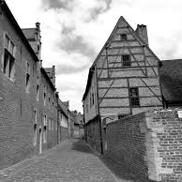
Groot begijnhof
3
Het groot begijnhof in de Schapenstraat vind ik persoonlijk de 3de mooiste plaats in Leuven. Het groot begijnhof is gebouwd in de 13de eeuw, in de 17de eeuw woonde er zo’n 360 begijnen.

Slide 3
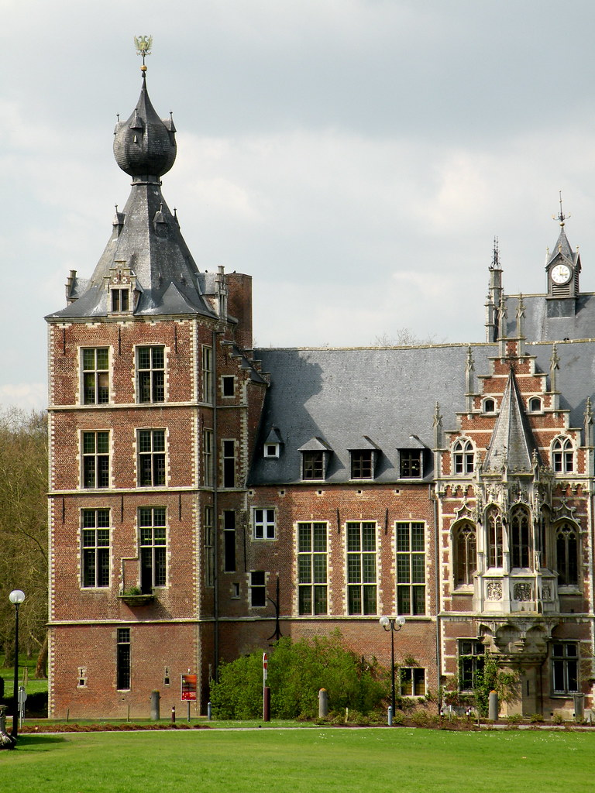
Arenberg kasteel
2
Het kasteel van Arenberg (Kardinaal Mercierlaan 94) is gebouwd in de 16de eeuw. Ik vind het kasteel niet alleen zo mooi om de tuinen en het kasteel zelf maar vooral voor de prachtige geschiedenis dat het kasteel met zich meedraagt.

Slide 4
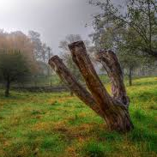
Abdij van Keizerberg
1
De Abdij van Keizerberg is eenvoudig gezegd prachtig. De abdij ligt hoog op de Keizerberg. De Abdij was in 1414 een kasteel, later werd het een abdij.

Slide 5
einde
………………………………………………………………………………
Dit was mijn top 3 mooiste plekjes in Leuven.
Al de plekken zijn gratis
24/24, 7/7 open
Ik wil wel even de nadruk leggen dat je overal de nodige afstand moet bewaren en waar nodig een mondmaskertje dragen. ☺
………………………………………………………………………………

